Slide 1
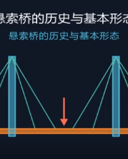
桥梁工程课程设计
基于 Manim 的教学动画生成 与交互式审阅系统
项目1：生成流水线 × 项目2：Agent-in-the-loop 局部修订
马琛籴 刘浩然 · 智能交建23 · 2025—2026学年第二学期

Slide 2
设计背景
为什么要把桥梁知识做成“可修改的动画”？
结构体系复杂
单幅静态图难同时说清构造与受力
设计回应
分镜化表达 结构化生成 编号批注 局部重渲染 版本回滚
传力路径抽象
文字缺少方向和时间顺序
修改成本高
一处调整往往要重做整段演示
反馈难定位
“这里不清楚”无法直接对应代码对象
目标不是代替结构计算，而是让工程理解、表达组织与成果复核可执行、可追溯。
02

Slide 3
总体方案
两个项目组成一条闭环
项目 1 · 生成端
项目 2 · 审阅端
一句话输入 → 教学大纲与分镜 → ManimCE 代码 → 检查、渲染、修复 → 字幕、音频与项目导出
视频时间轴 → 编号批注 → 分镜与对象匹配 → Agent Task → 局部重渲染 → 接受修订或回滚
提高首次成片效率
提高精细修改的可靠性
03

Slide 4
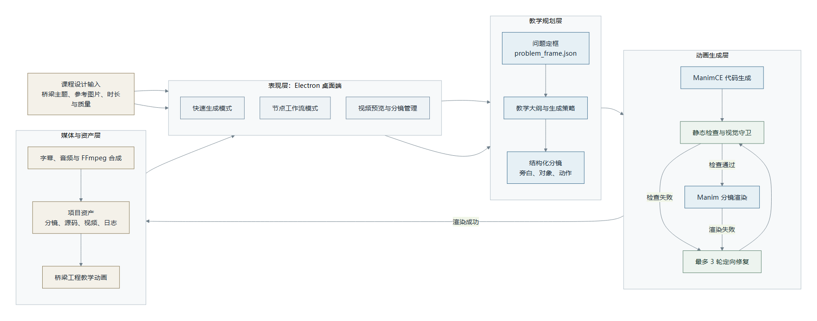
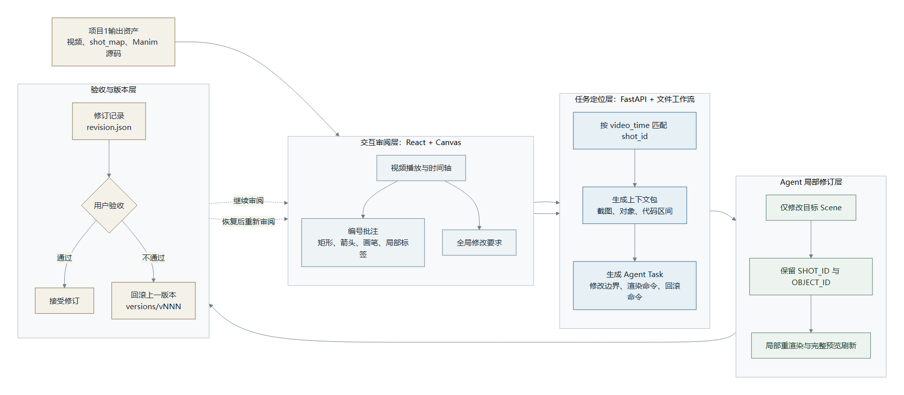
系统设计
总体架构：本地化、分层化、文件化契约
项目1：Electron + FastAPI + Python + ManimCE
项目2：React + FastAPI + Skill + 结构化文件
共享思想：分镜是最小教学单元；日志与版本是质量保障。
04

Slide 5
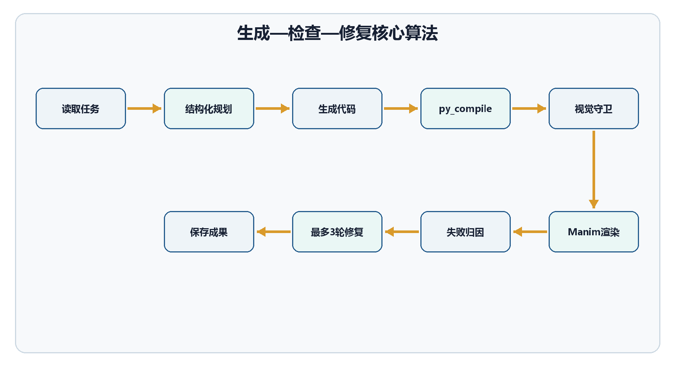
生成流水线
项目1：从问题定框到成片导出
关键策略
语法检查前置 · 渲染超时控制 · 最多 3 轮自动修复 · 失败日志全量保留
问题定框文件在大纲、分镜、代码阶段保持不变，防止多轮生成偏离桥梁主题。
05

Slide 6
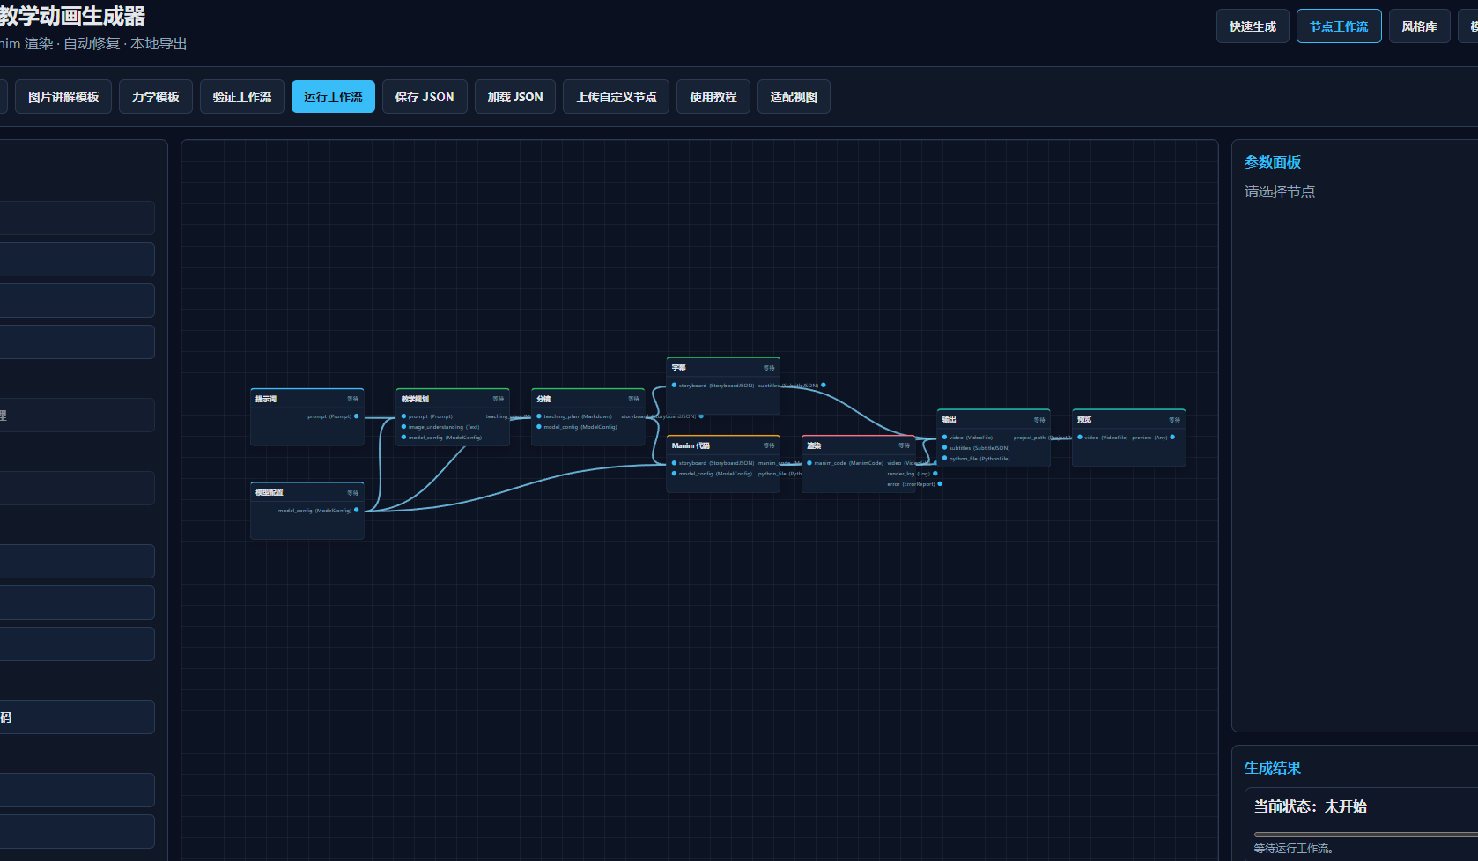
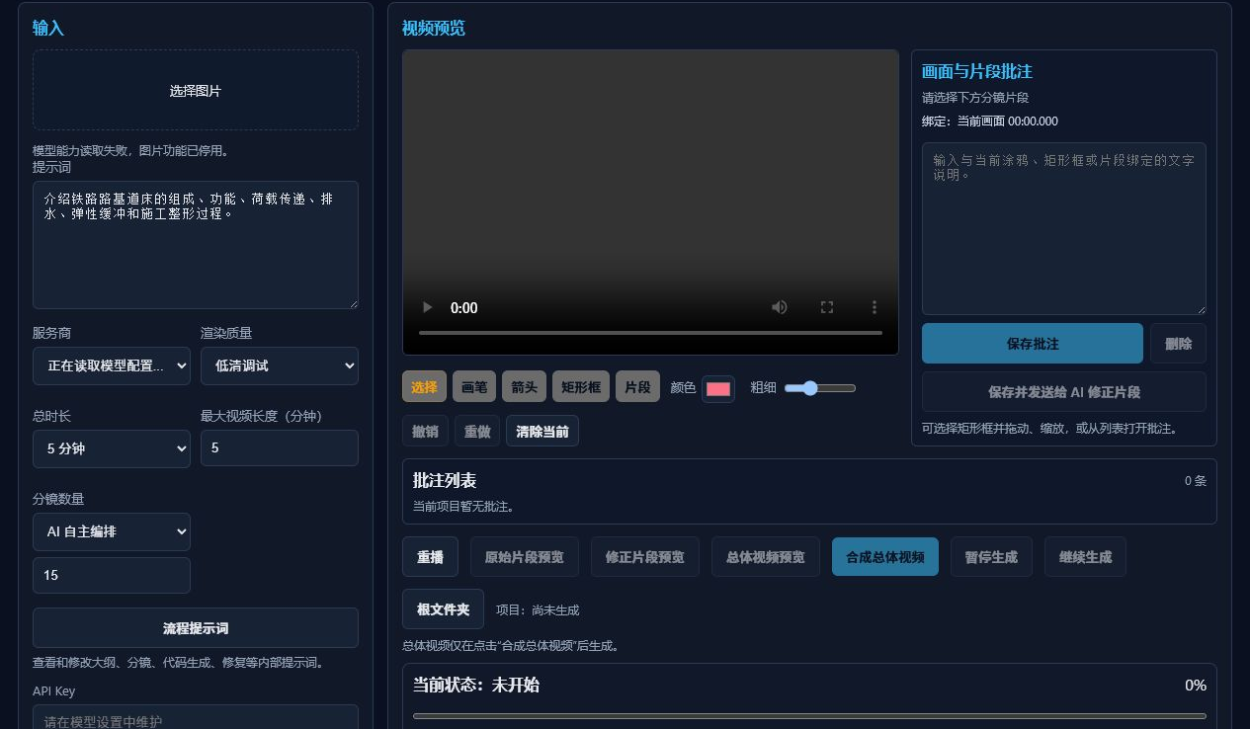
项目1功能
两种入口：快速生成与节点工作流
节点工作流
快速生成与片段管理
端口类型校验 · DAG验证 · 拓扑执行 · 状态快照
输入主题后跟踪阶段、进度、日志，并支持分镜局部重渲染
06

Slide 7
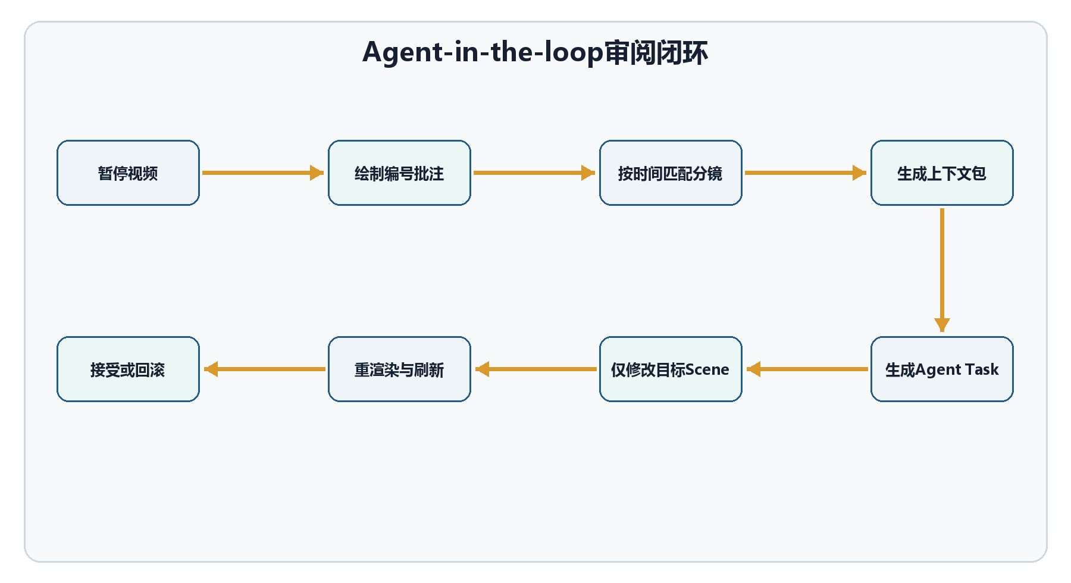
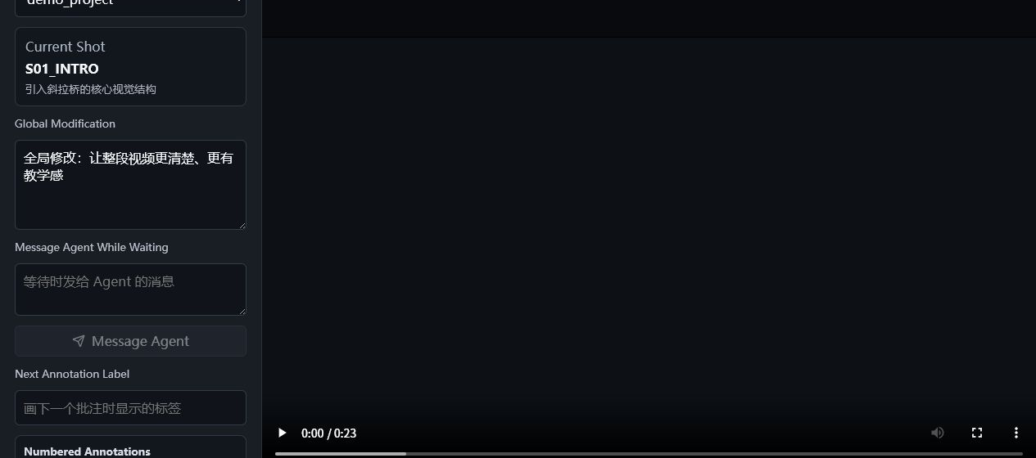
交互式审阅
项目2：把“这里要改”变成可执行任务
三重定位边界
时间边界：shot_map 代码边界：scene_class 行区间 对象边界：SHOT_ID + OBJECT_ID
失败不创建“成功修订”；可随时恢复前一版本。
07

Slide 8
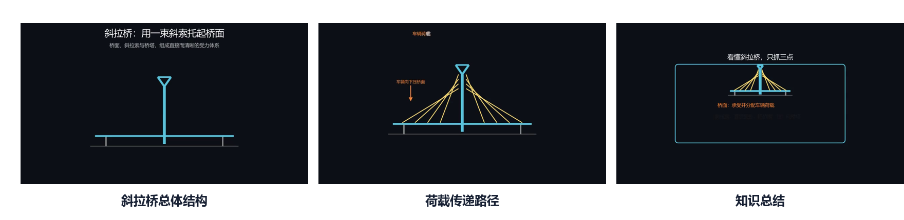
工程语义验证
斜拉桥示例：从构件识别到荷载传递
01 建立总体认知
02 解释传力路径
03 归纳受力要点
桥面—桥塔—扇形斜拉索
车辆→桥面→斜拉索→桥塔→地基
索受拉 · 塔受压 · 无跨全桥主缆
08

Slide 9
关键实现
核心技术：把生成的不确定性约束在流程中
工程语义→视觉语言
DAG 与类型系统
教学目标、visual_plan、对象清单三层映射
运行前发现环路、端口错配和缺失输入
异步任务与恢复
可审计文件链
长时渲染不阻塞界面，重启后识别中断任务
分镜、源码、日志、批注、任务、修订全程留痕
09

Slide 10
系统测试
验证结果：能运行、能定位、能回退
46
3
23 s
v014
项目1后端自动化测试 全部通过
渲染失败的 最大自动修复轮数
斜拉桥示例视频 三个可定位分镜
示例项目连续审阅 已承载版本
项目2完成静态自检、前后端构建、视频接口、批注保存、分镜匹配、任务生成、渲染、修订与回滚验证。
10

Slide 11
创新点
项目特色：不追求“一次生成完美”，而是让修改可控
01
02
03
双系统闭环
分层视觉设计
编号批注映射
生成端优化首次成片，审阅端优化精细修改。
从教学目标逐层落到分镜、对象和动画代码。
把画面指令映射到 OBJECT_ID 和代码行区间。
11

Slide 12
改进路线
当前边界与下一步
当前能力边界
优先改进
• 未实现荷载组合、内力计算、截面验算与有限元求解 • 视觉守卫尚不能稳定检出遮挡、越界、空白帧 • 两项目尚未形成统一资产协议
高 统一 project_manifest 与 shot schema
高 渲染后抽帧质量检测
中 接入桥梁计算结果与修订前后差异
动画负责组织与表达；结构安全结论仍必须由规范、计算和专业判断共同保证。
12

Slide 13
结论
真正的成果不只是一段视频， 而是一条可解释、可复核、可回退的工程表达流程。
项目1建立了可执行的生成流水线；项目2建立了可控的交互审阅流水线。
谢谢
桥梁工程课程设计汇报

